Slide 1

CartaGate
Présentation

Slide 2

Introduction
Problématique
Solution proposée
Architecture & Workflow
Données & Technologies IA
Résultats attendus
Conclusion
1
2
3
4
5
6
7
SOMMAIRE

Slide 3
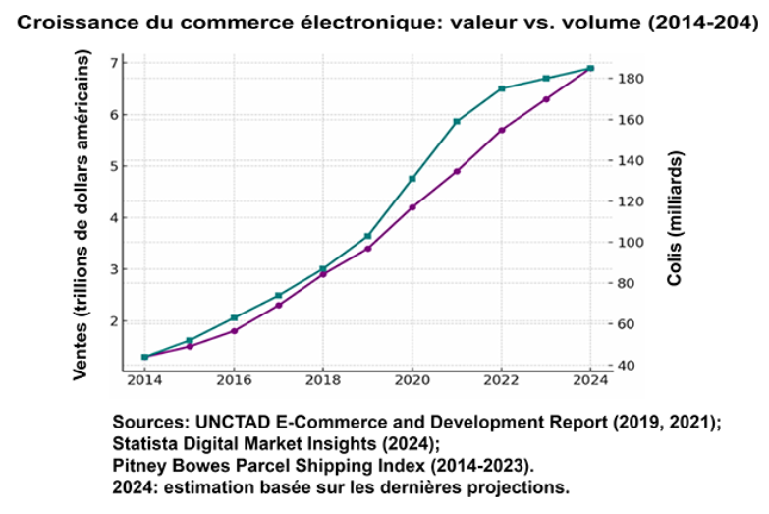
1.
Introduction
185 milliards. C'est le nombre estimé de colis ayant circulé dans le monde en 2024 .
Comment détecter une fraude lorsque des milliards de petits flux semblent normaux pris individuellement ?
3

Slide 4

2.
Problématique
Comment détecter ce qui est invisible ?
Une activité commerciale importante peut être fragmentée en :
📦 Petit colis + 📦 Petit colis + 📦 Petit colis + 📦 Petit colis
↓
Chaque envoi paraît normal individuellement
↓
⚠️ Mais l’ensemble peut révéler une activité suspecte
Comment utiliser l’intelligence artificielle pour détecter ces signaux faibles, relier les flux entre eux et identifier les activités à risque afin d’aider la Douane à mieux cibler ses contrôles ?

Slide 5
3.
Solution proposée
Pour répondre à cette problématique, nous proposons CartaGate.
CartaGate croise les données douanières, e-commerce, entreprises, produits et points d’entrée afin de détecter les anomalies et les relations cachées entre les flux. L’IA génère ensuite un score de risque dynamique pour aider la Douane à prioriser les contrôles. Les dossiers vérifiés peuvent enfin être transmis à la Finance pour analyser leur impact financier et assurer leur suivi.
5

Slide 6
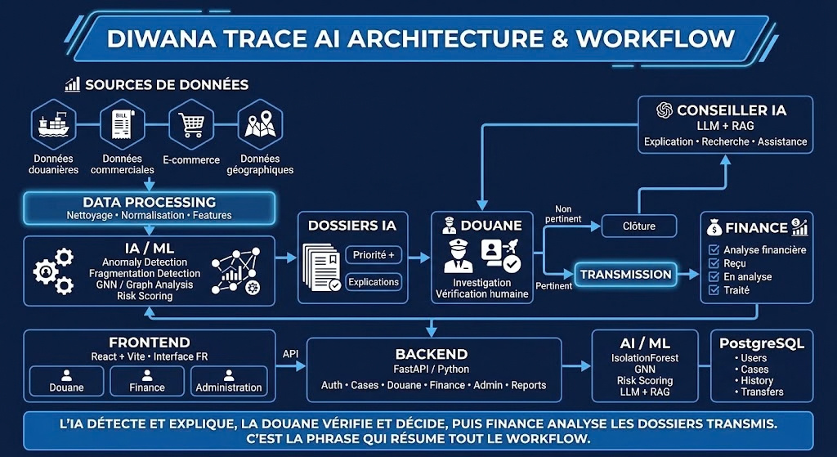
4.
Architecture & Workflow
6

Slide 7
5.
Données & Technologies IA
Nous exploitons des données multi-sources avec des technologies d’IA pour détecter et analyser les risques.
Machine Learning – Isolation Forest :
Détection des opérations commerciales inhabituelles
Anomaly Detection : Identification des hausses soudaines, valeurs anormales et petits flux répétés
GNN / Graph Neural Network : Analyse des relations entre entreprises, produits, importations, pays et commerces
Risk Scoring : Combinaison des différents signaux pour calculer une priorité de vérification
LLM : Explication des anomalies et génération de synthèses pour l’agent Douane
RAG : Recherche dans les documents/réglementations pour alimenter le Conseiller IA
IA générative / Agent IA : Conseiller IA qui répond aux questions de l'agent à partir des données et documents disponibles
7

Slide 8
6.
Résultats attendus
8

Slide 9
7.
Conclusion
En conclusion, CartaGate transforme des données commerciales dispersées en une intelligence exploitable, permettant de détecter les signaux inhabituels, d’aider la Douane à cibler ses vérifications et de faciliter l’analyse financière, tout en gardant la décision finale entre les mains de l’humain.
9

Slide 10
Merci Pour Votre Attention

